Slide 1
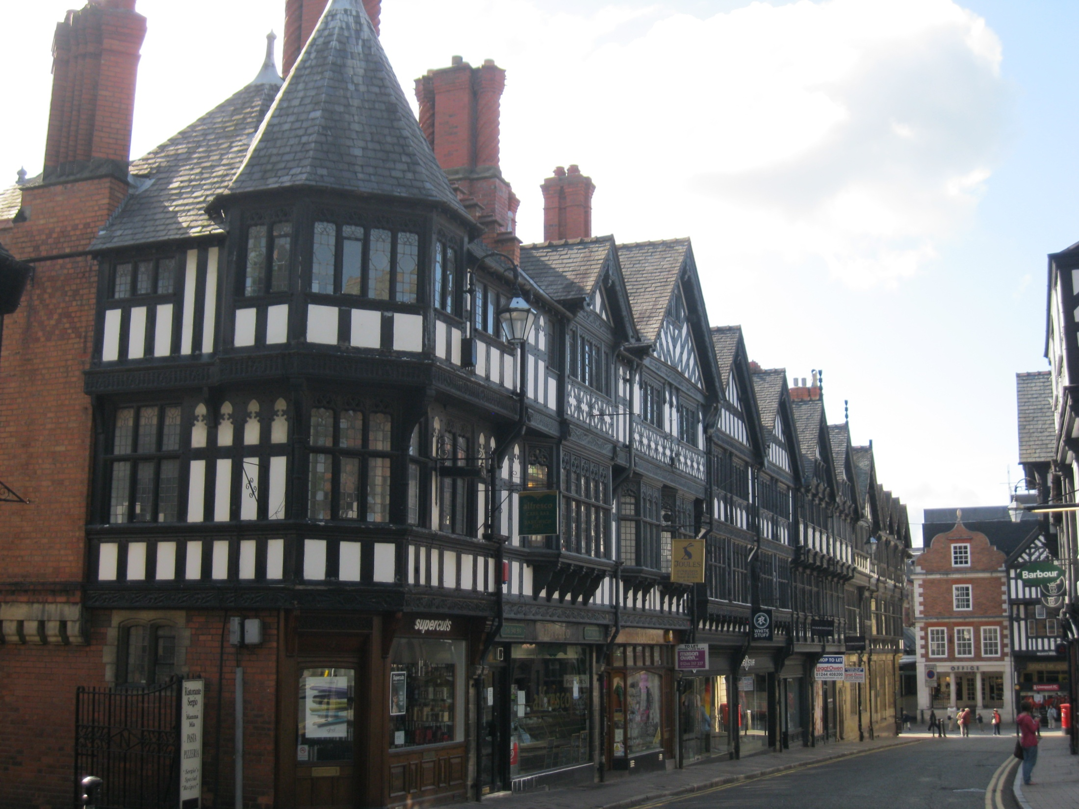
Chester,
England
Шайдурова Валентина Федоровна
Учитель английского языка
ГБОУ «Школа №106»
Санкт-Петербург
2015

Slide 2
Chester, Cheshire (/ˈtʃɛstər/ CHESS-tər), is a city in Cheshire, England. Lying on the River Dee, close to the border with Wales, it is home to 118,925 inhabitants
Chester has a number of mediaeval buildings,
but some of the black-and-white buildings
within the city centre are actually Victorian restorations.
Chester is one of the best preserved walled cities in Britain.
Apart from a 100-metre (330 ft) section,
the listed Grade I walls are almost complete.

Slide 3
Честер (Chester)
один из самых очаровательных cтаринных городов Великобритании (около 2тыс .лет),
Страна | Великобритания
Регион | Северо-Западная Англия, 25 км отЛиверпуля, на границе с Уэльсом
Графство | Чешир. Помните чеширского кота с улыбкой до ушей?
Река | Ди (Dee)
Население | 120 тыс. человек

Slide 4
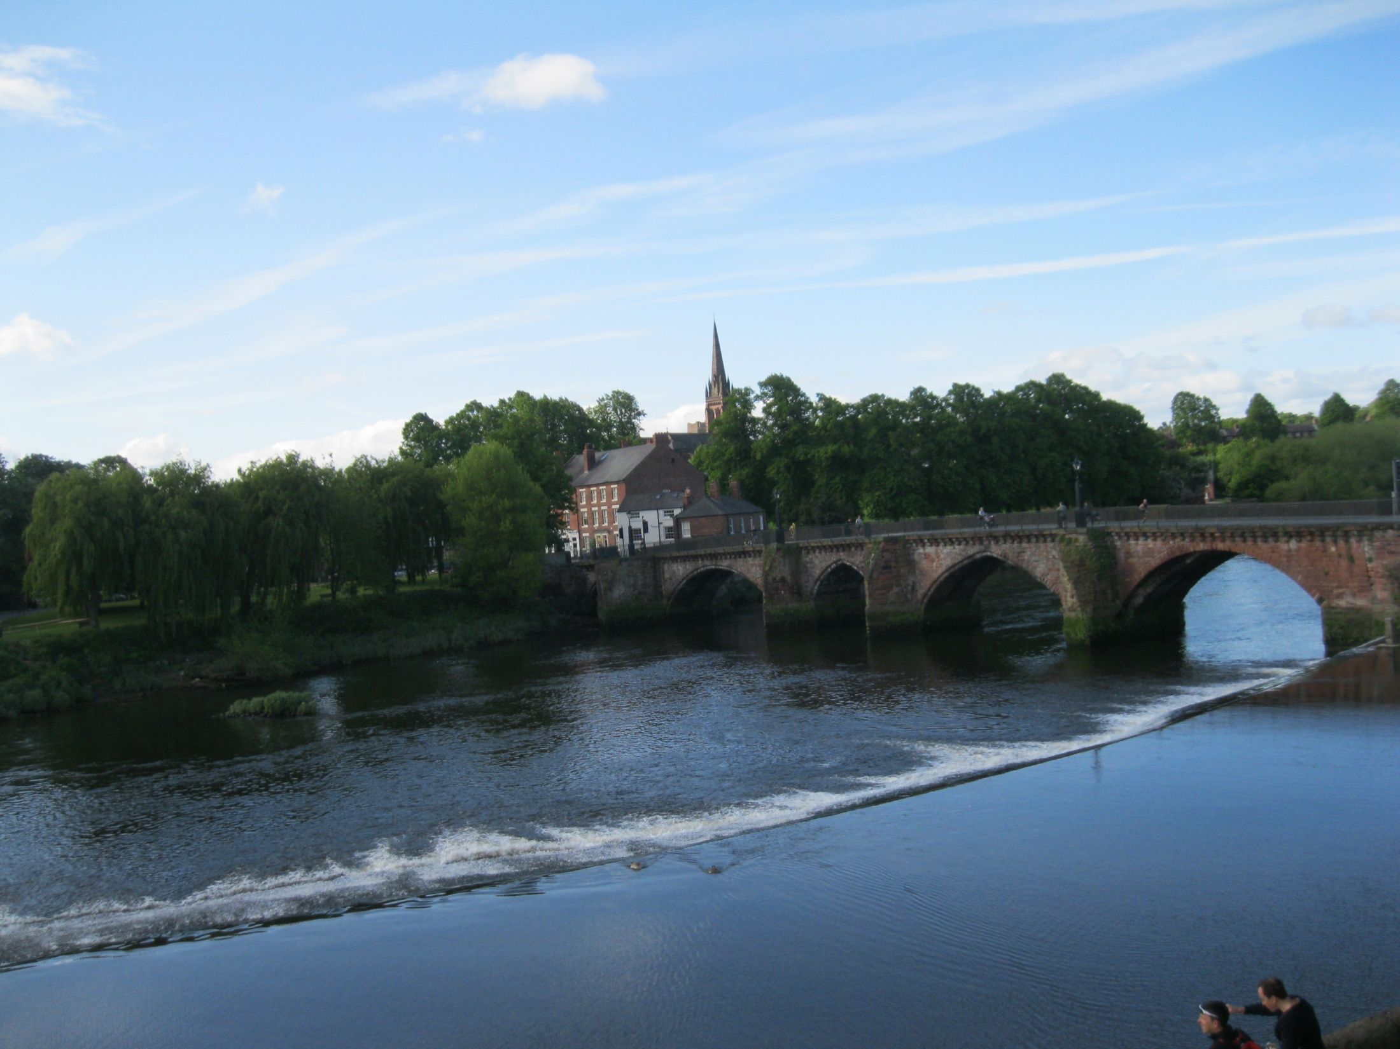
The river Dee

Slide 5
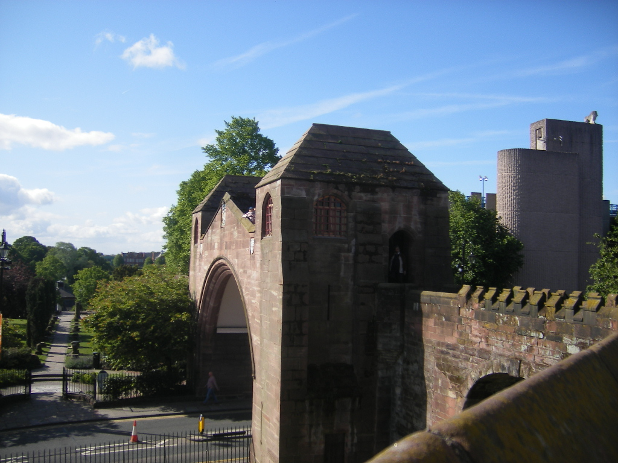
Городские стены (3,5 км) сохранились практически полностью.
Римляне начали стрительство в 1 веке н.э.,
затем продолжили саксонцы и норманны.

Slide 6
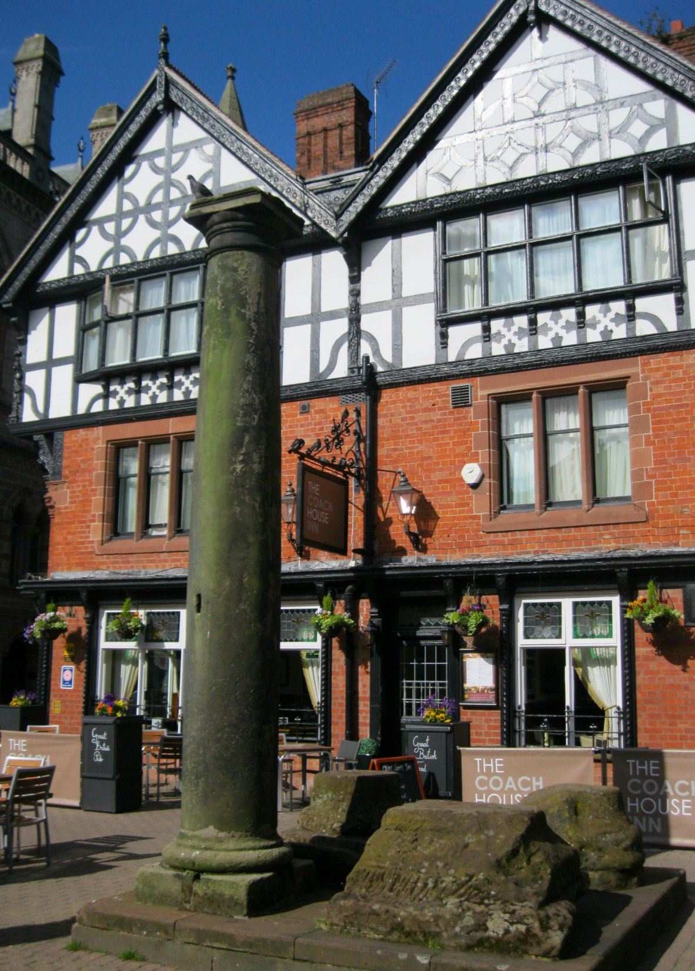

Slide 7
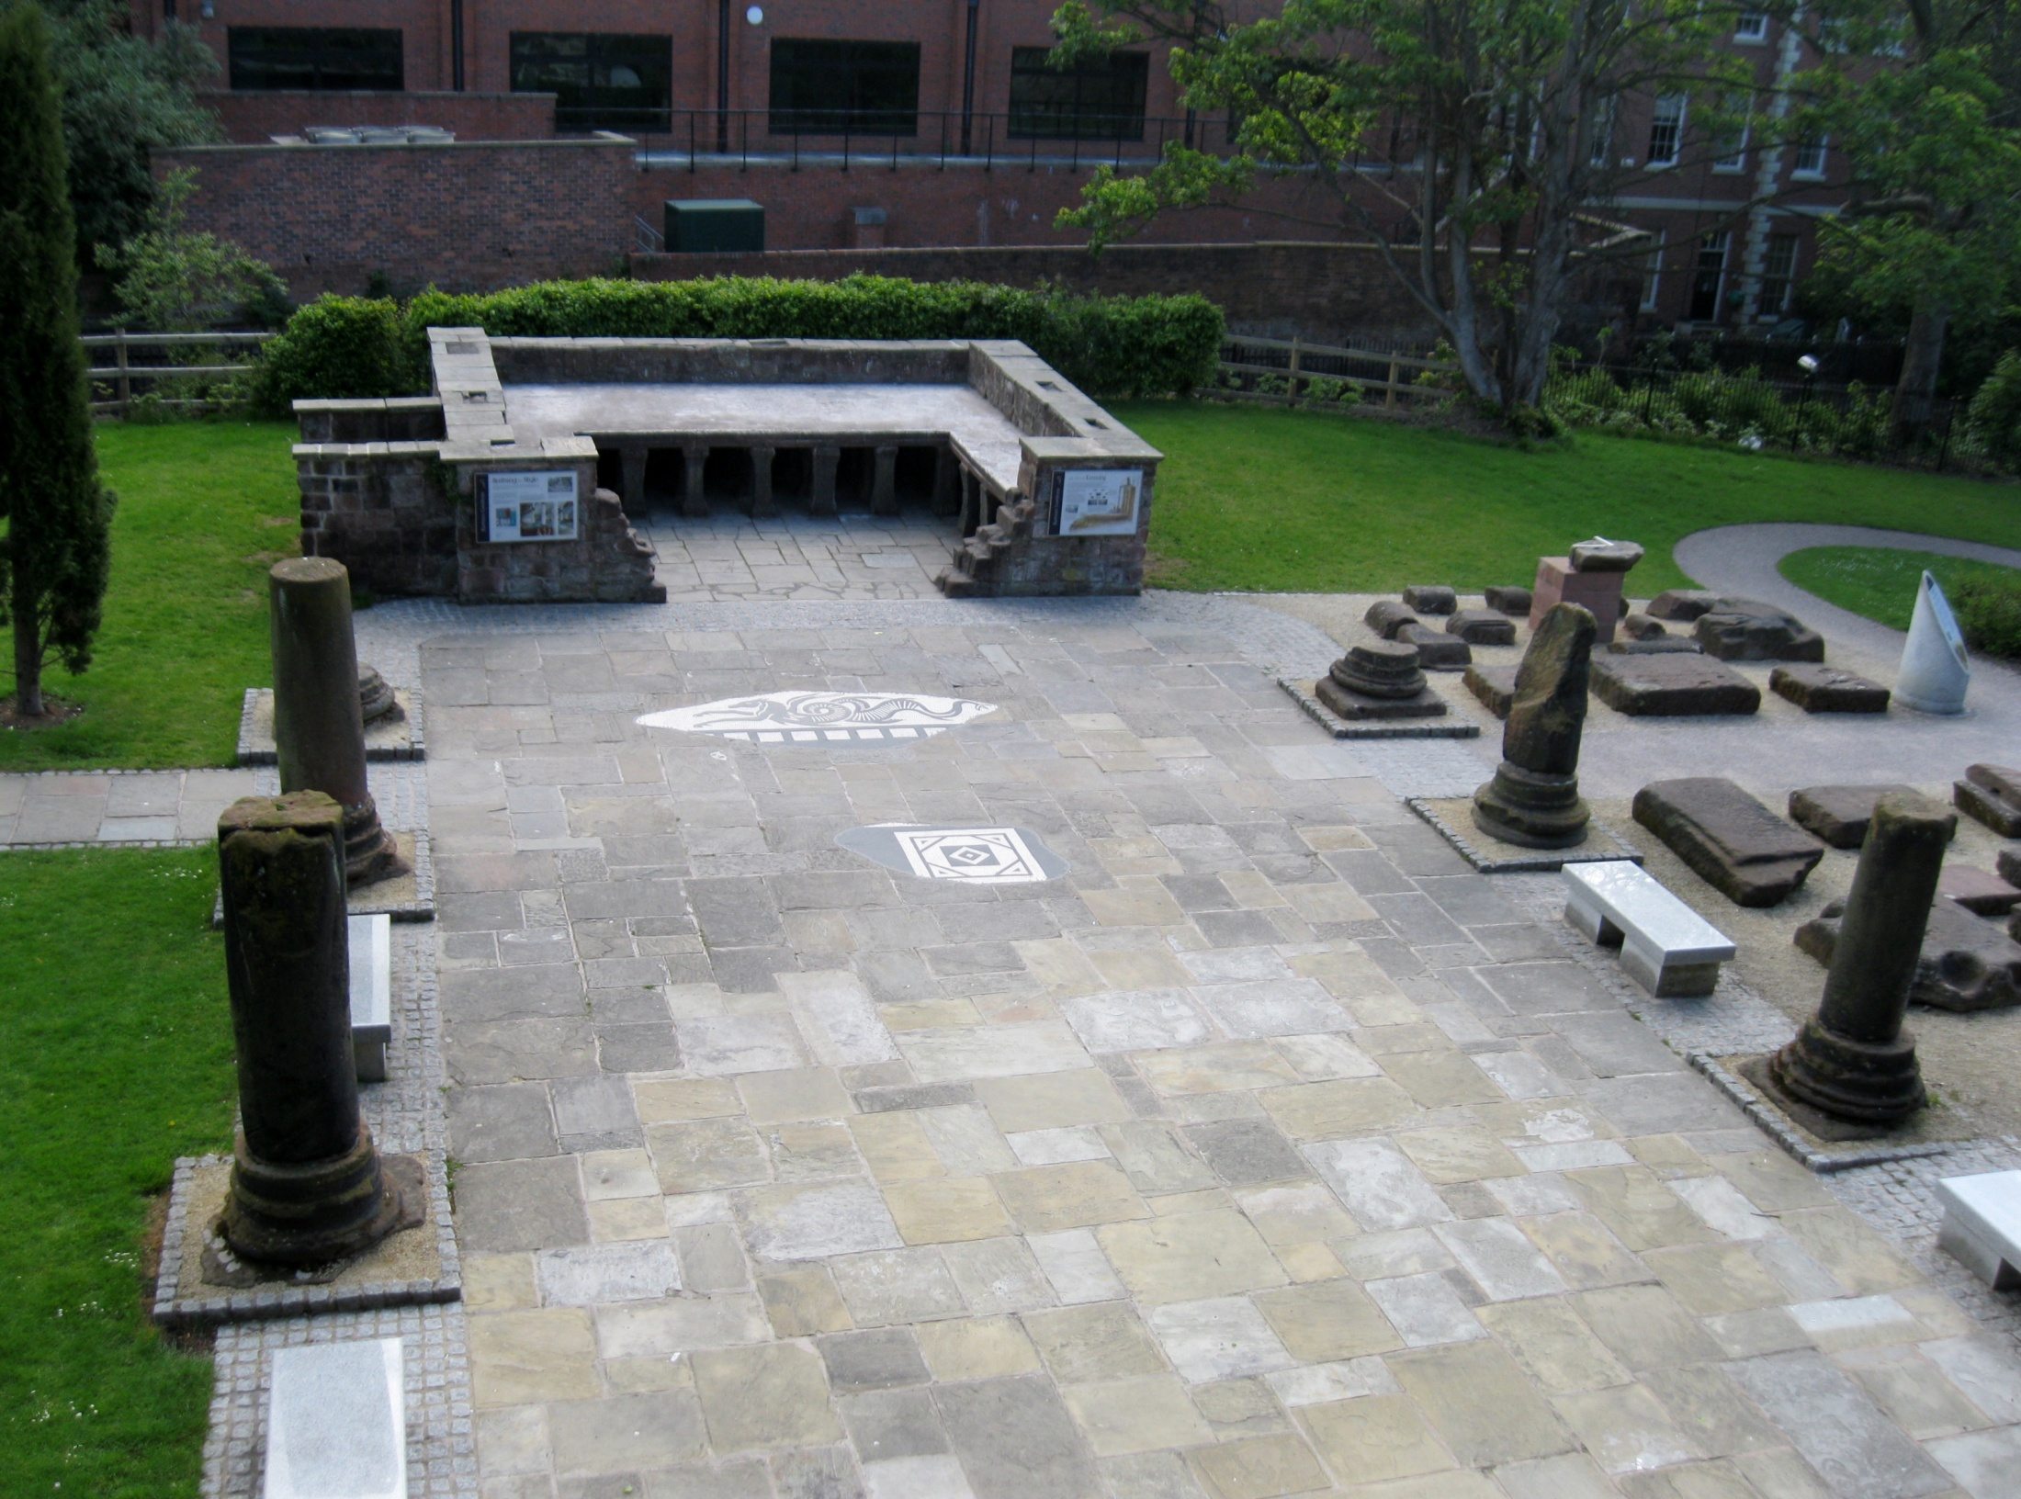
Rome Garden

Slide 8
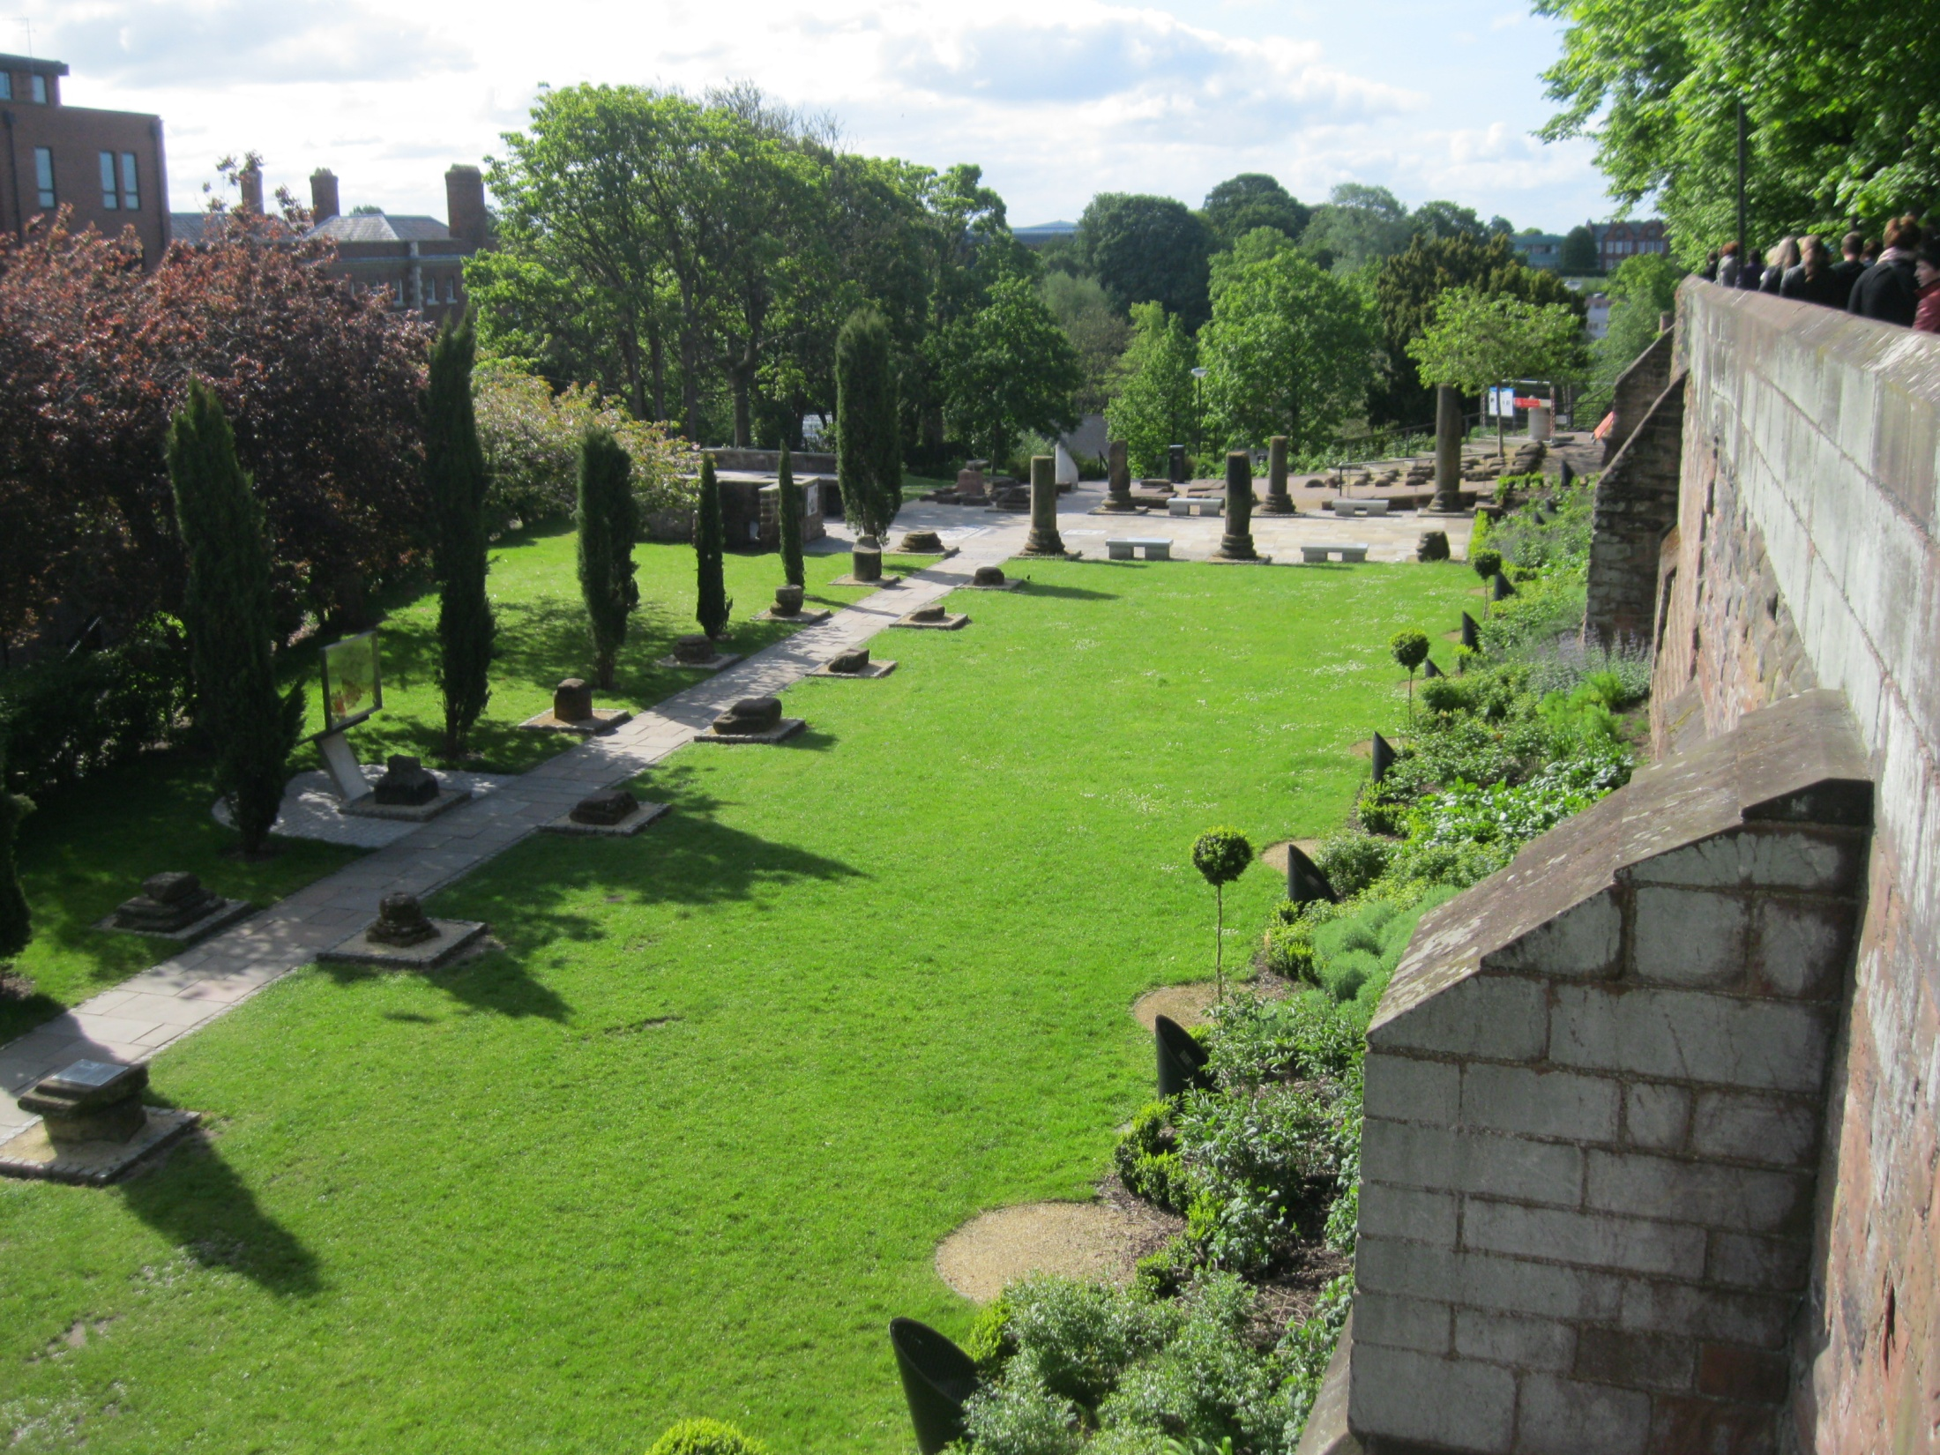

Slide 9
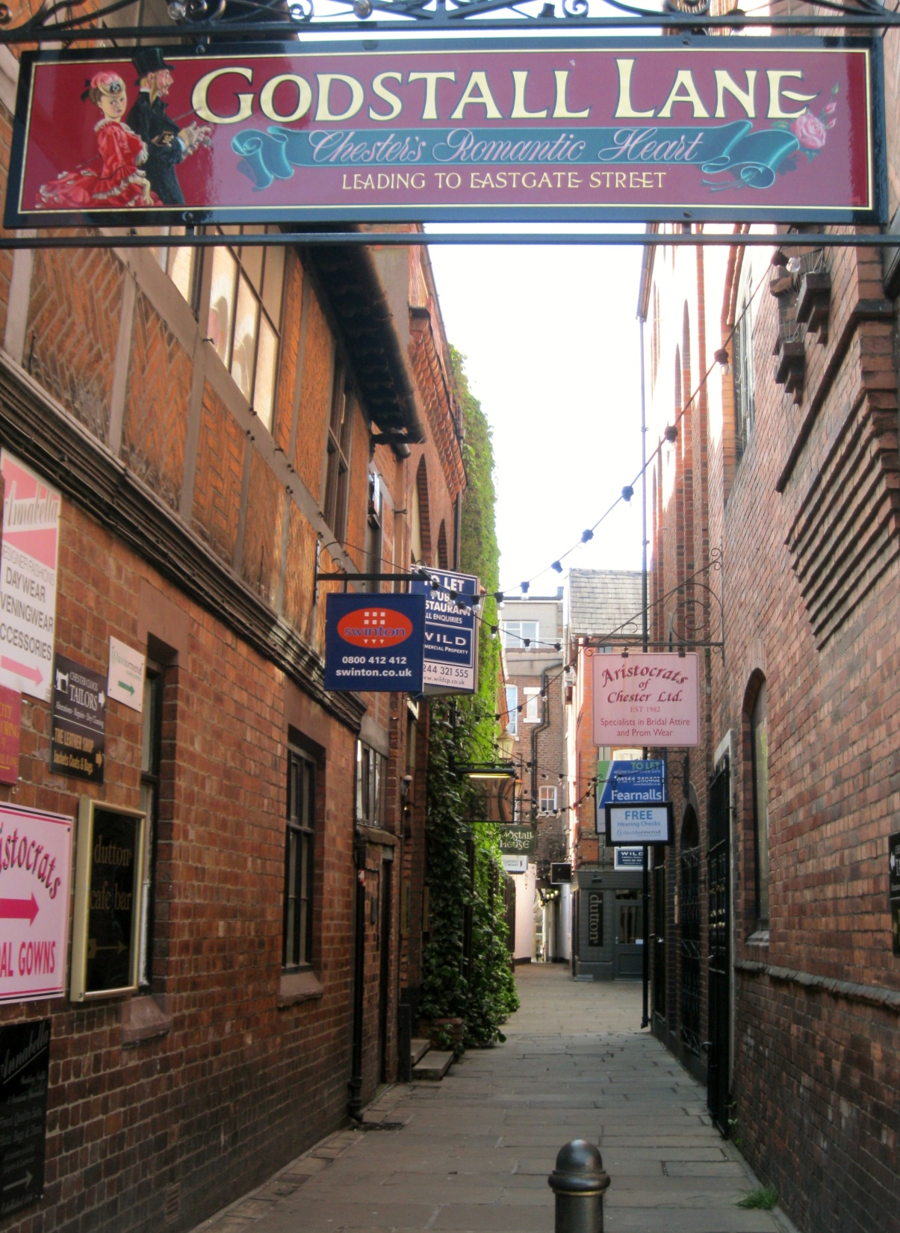

Slide 10
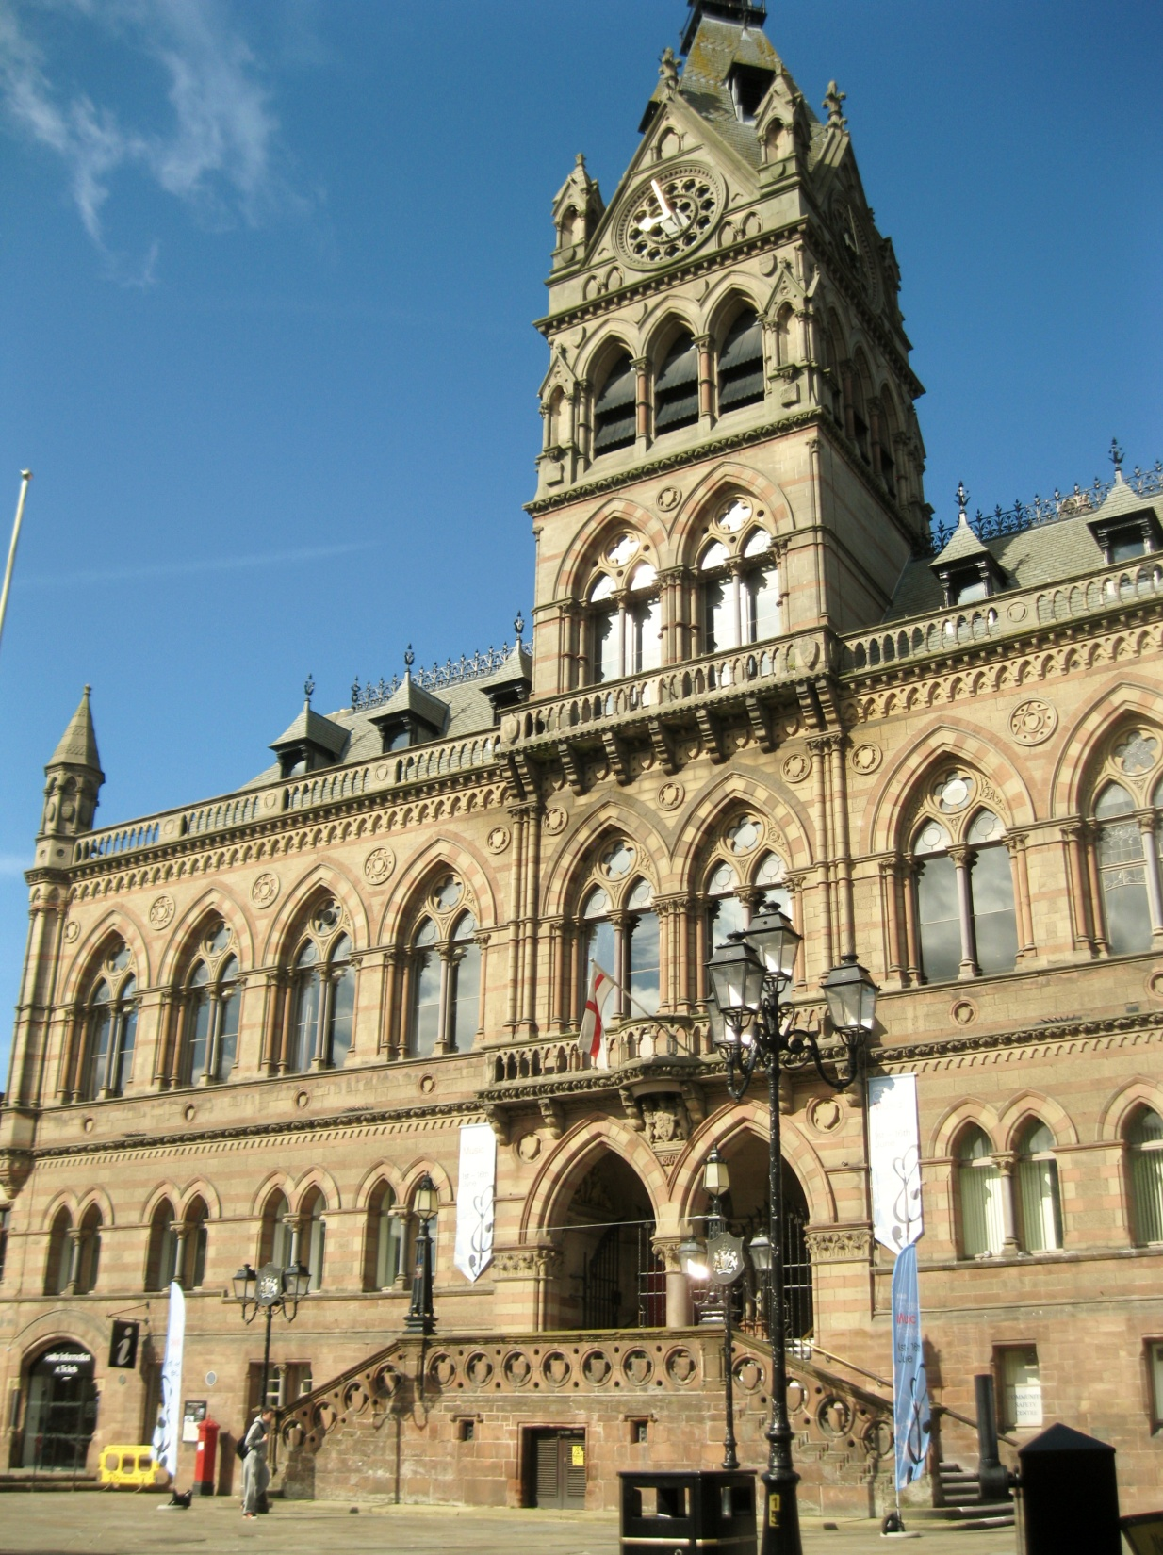

Slide 11
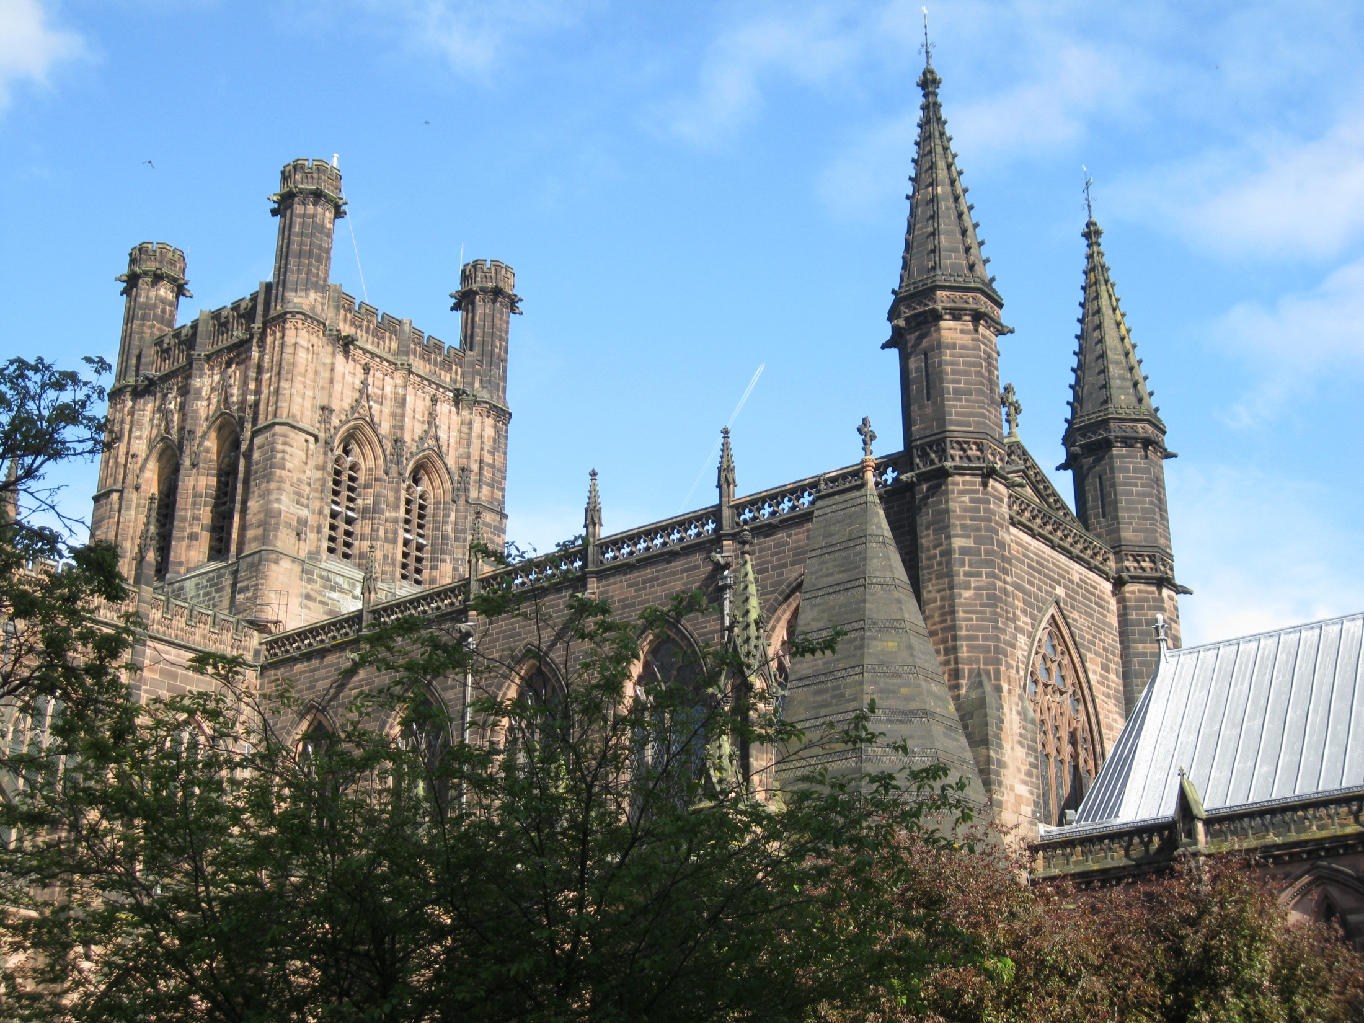
Chester Cathedral

Slide 12
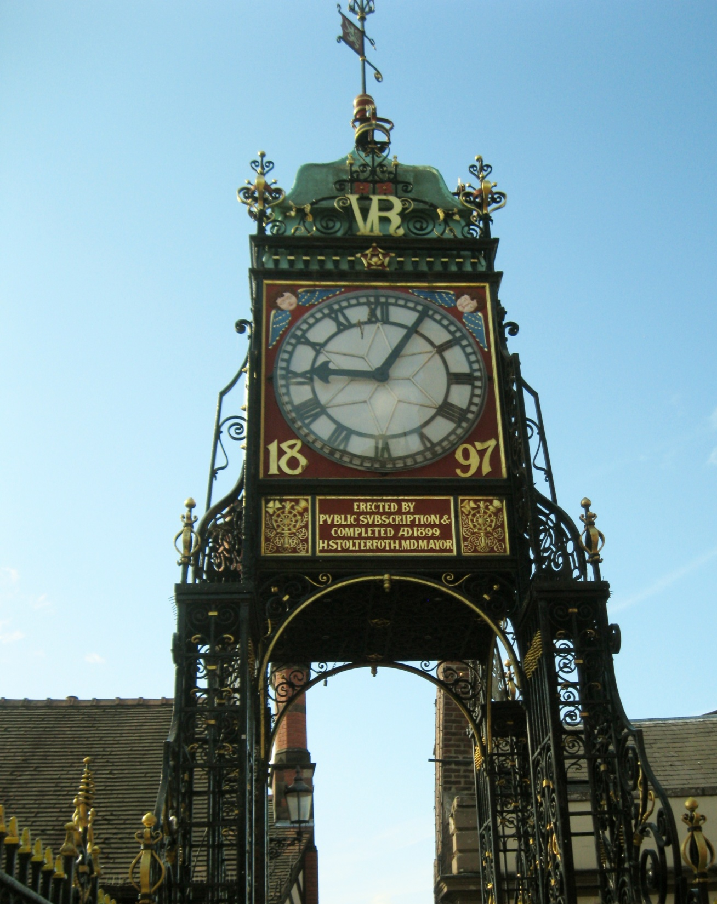
Estate Clock

Slide 13
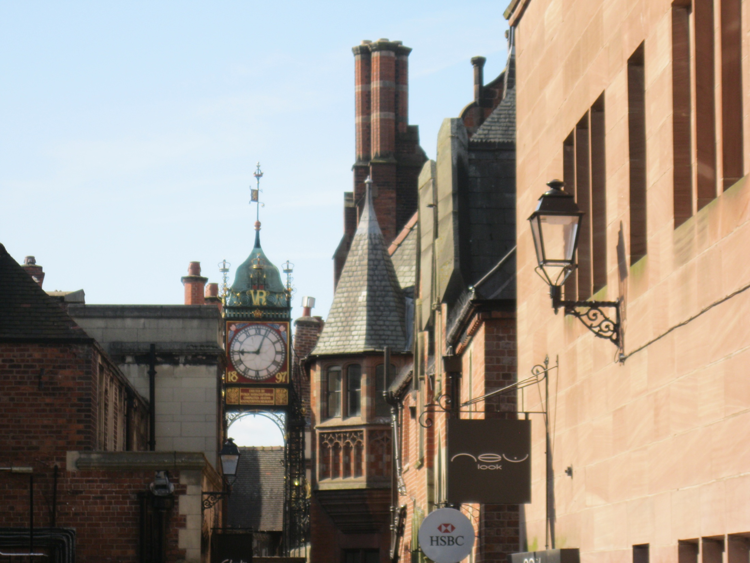
Estate Clock

Slide 14
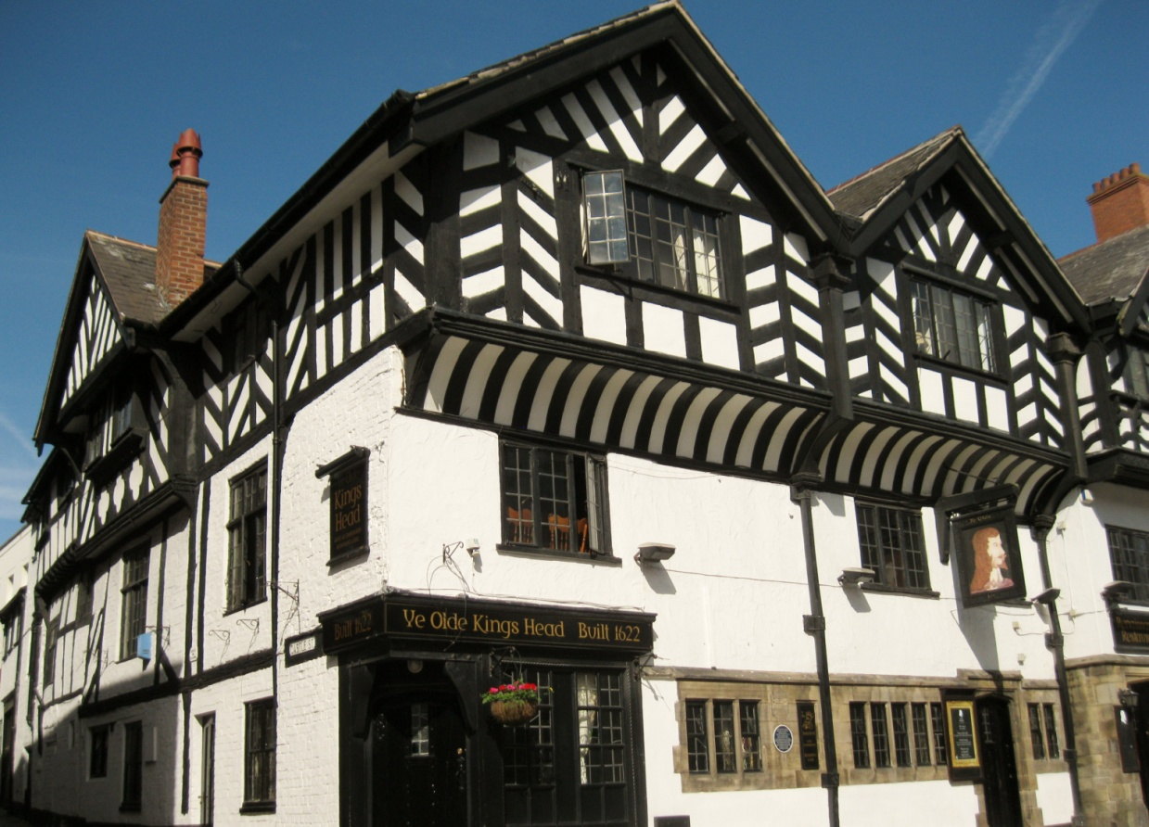
Британцы любят Честер
за фахверские домики
Они в Британии -
большая редкость

Slide 16
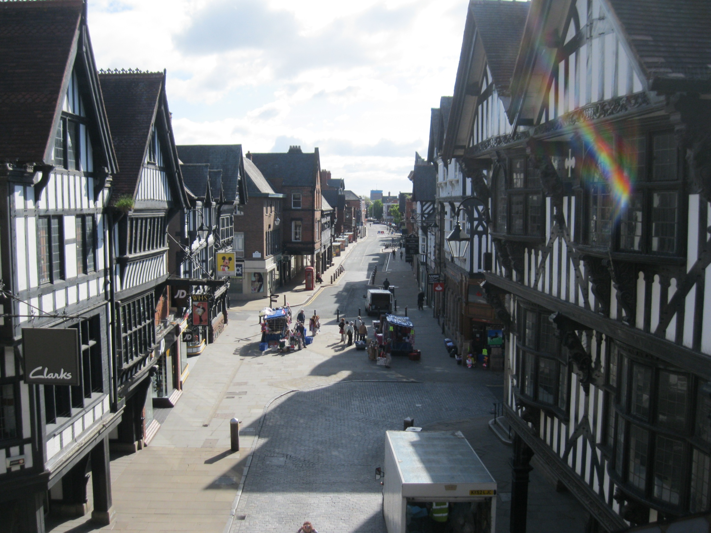
Chester Rows
Chester Rows

Slide 17
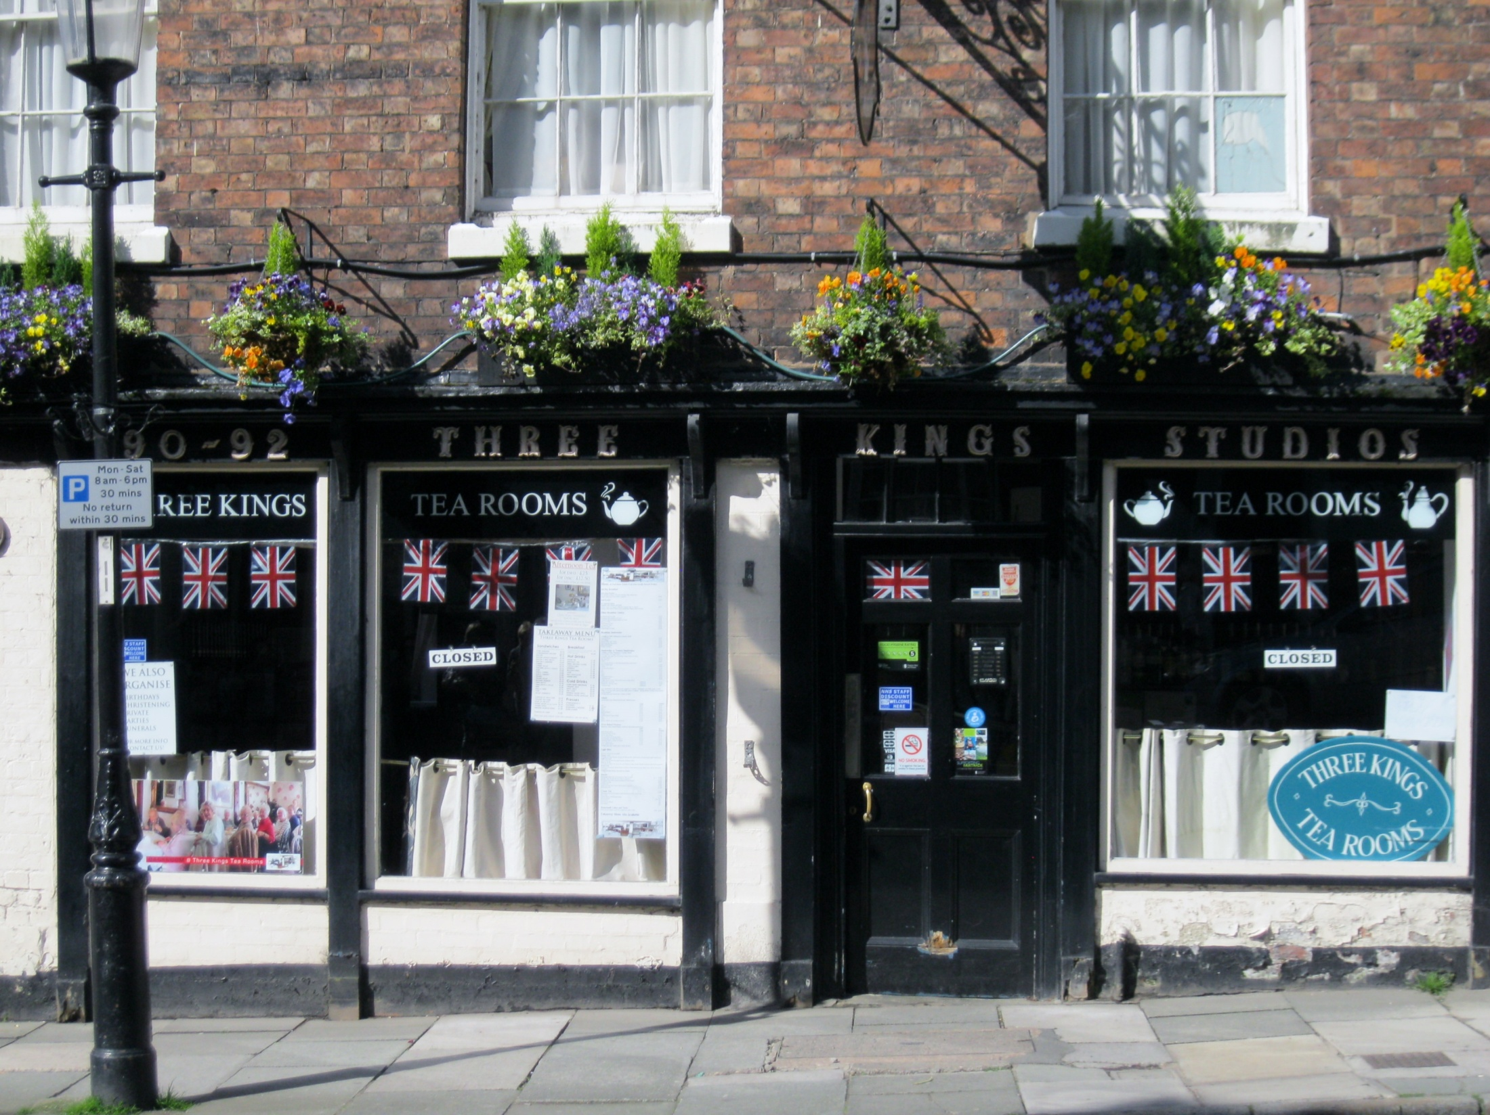
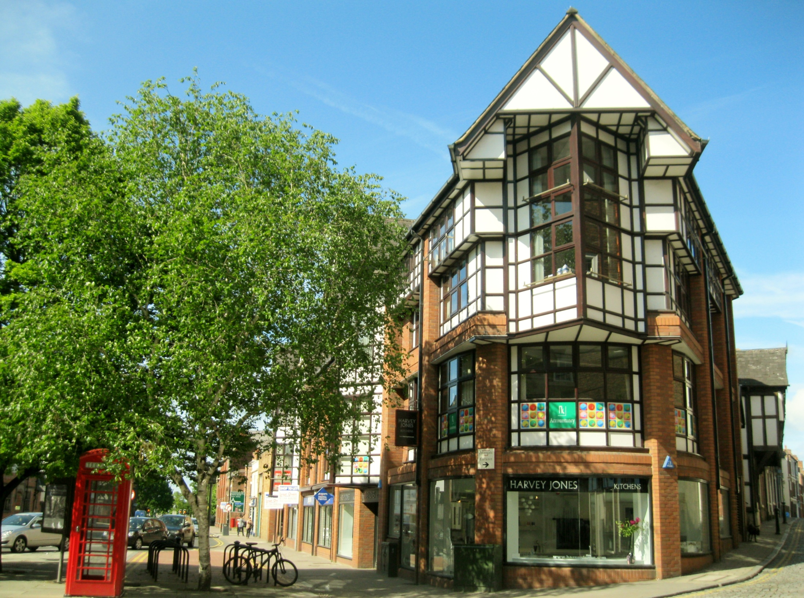

Slide 18
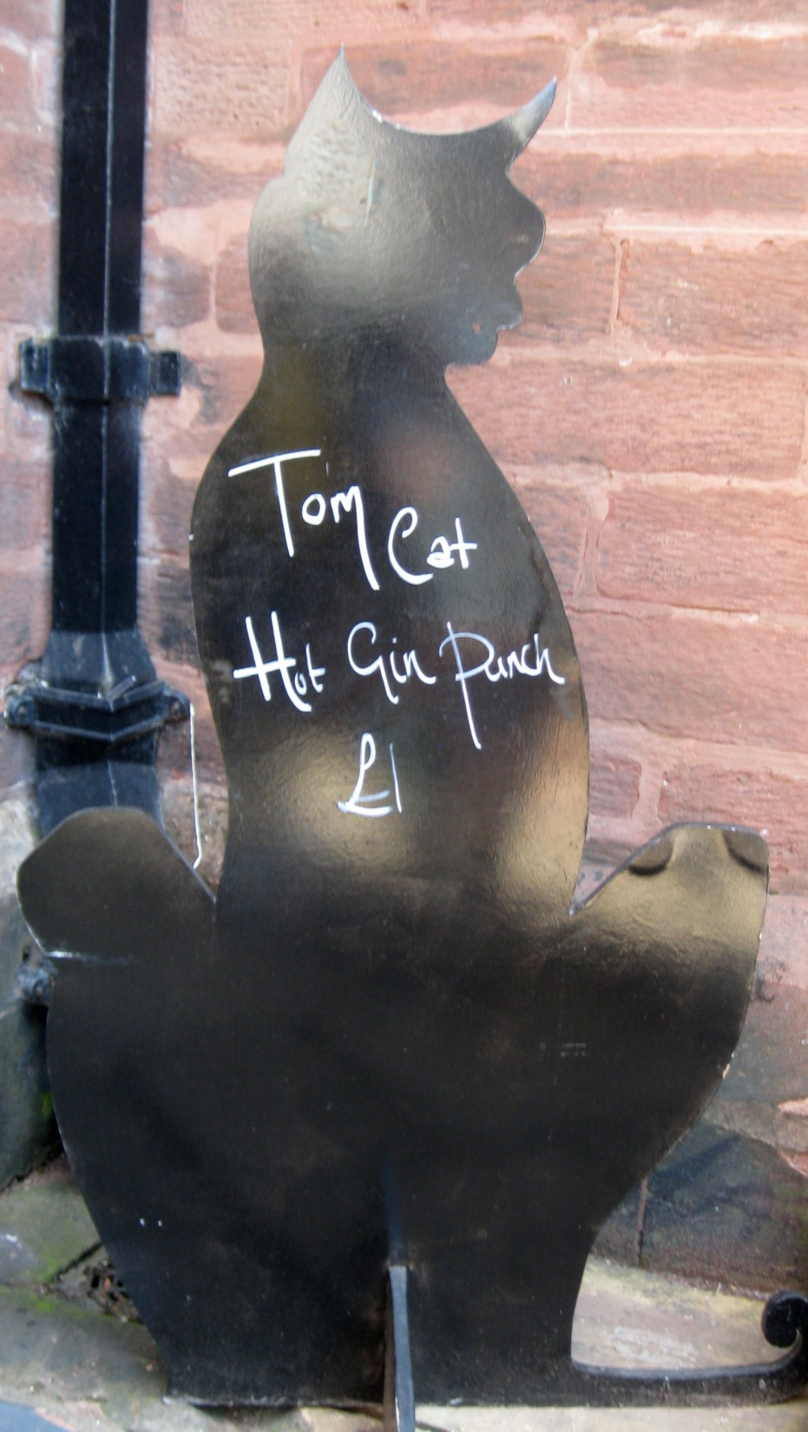

Slide 20
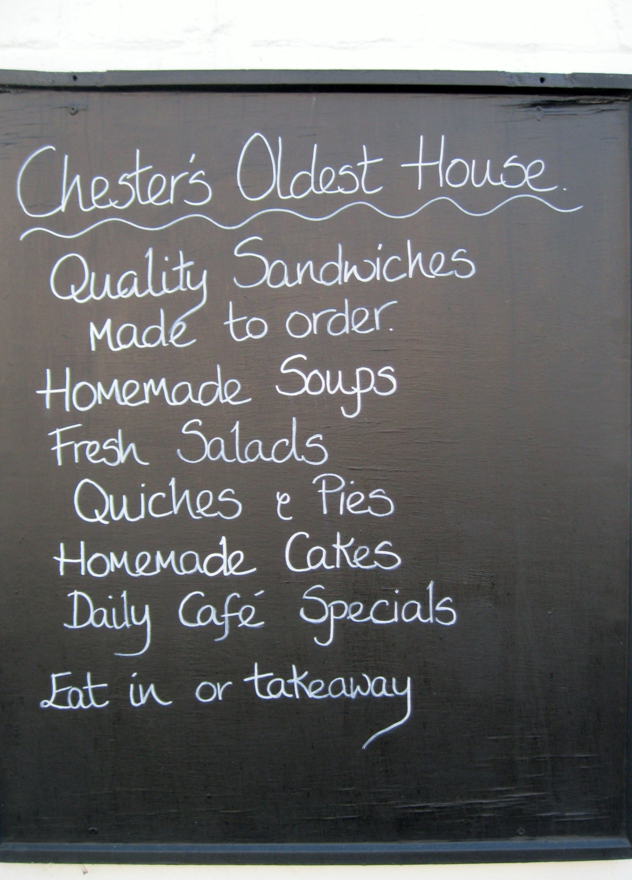

Slide 21
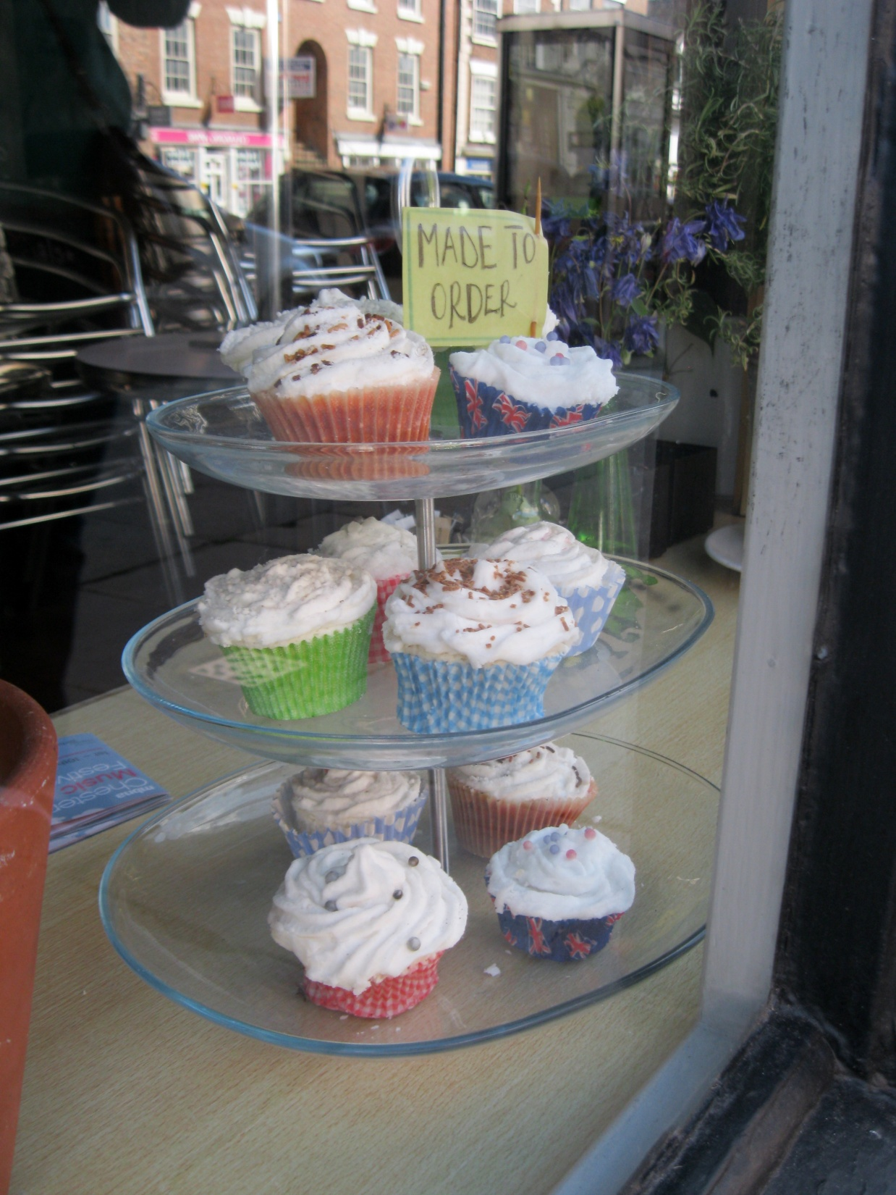

Slide 22
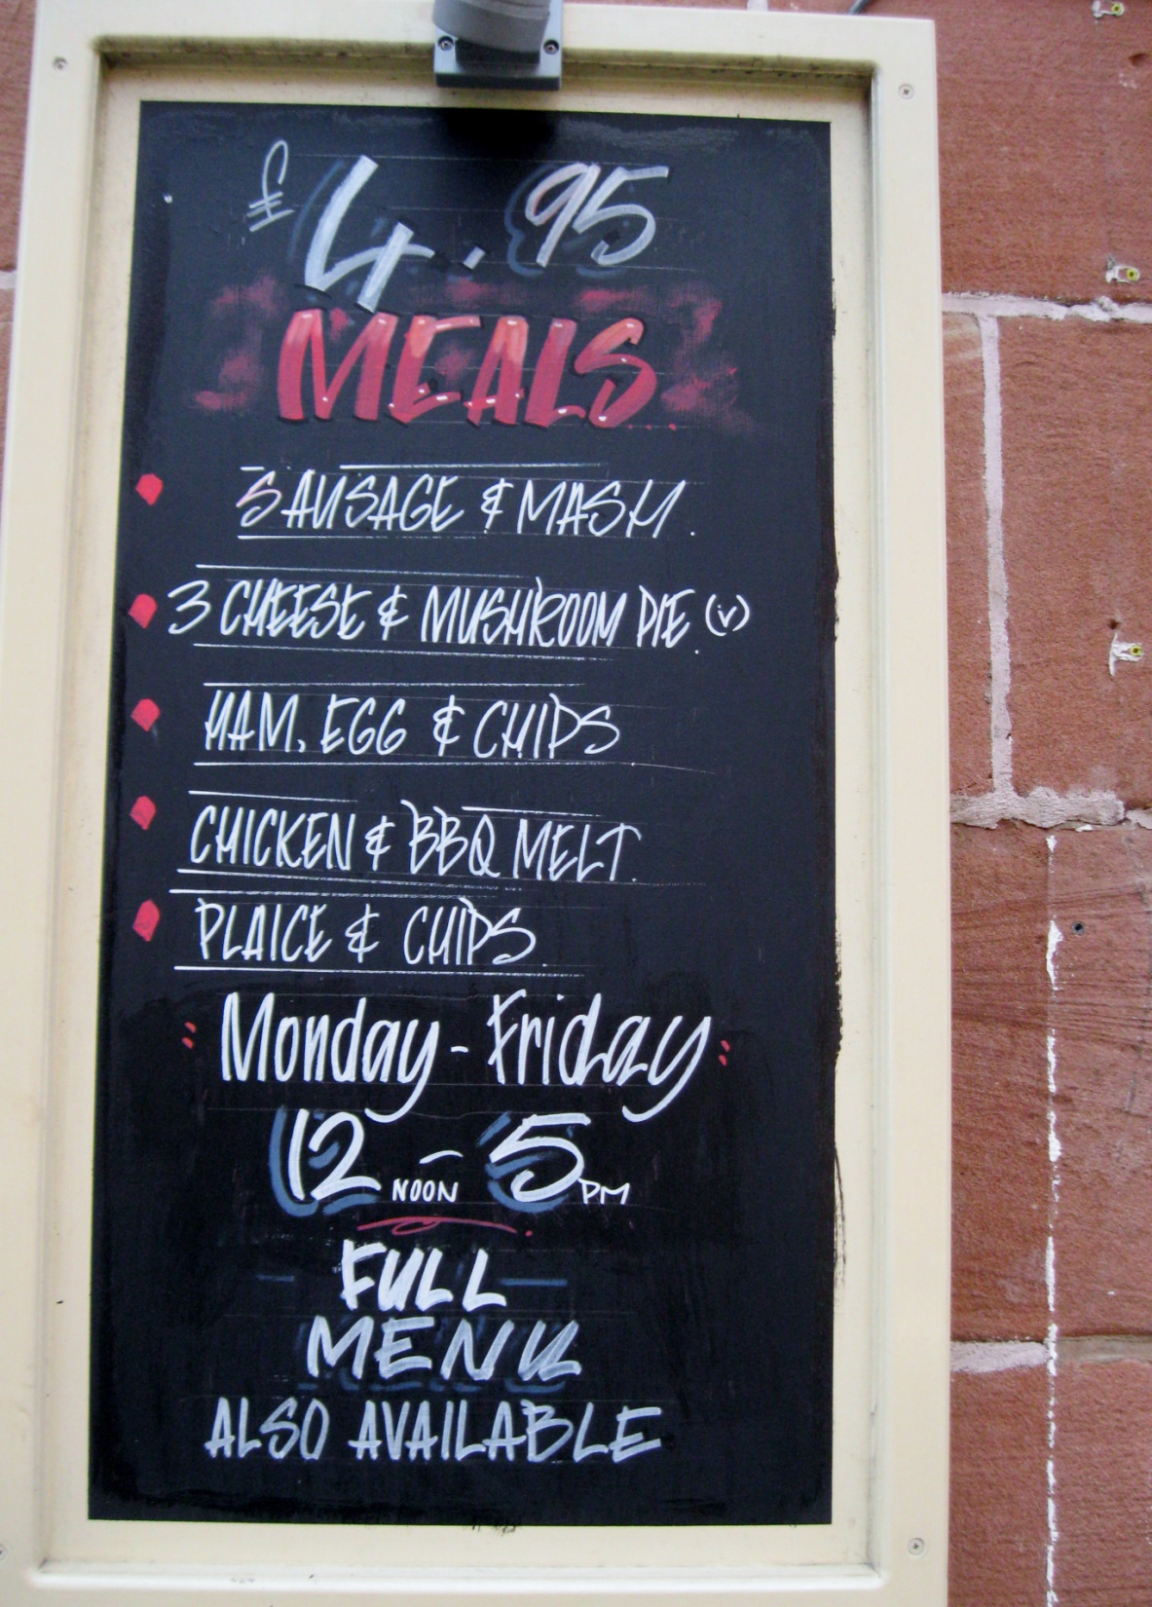

Slide 23
Фотографии
автора презентации
http://www.ollenkka.com/backgrounds/index.php?cont=green&n=1 фон

